Slide 1

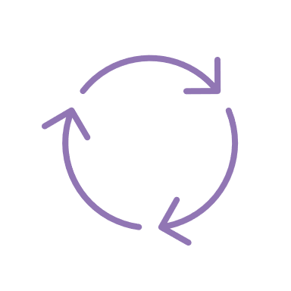


Etapes clés du parcours conseil et souscription
Etapes dans le cas d’un CTO
Parcours LEA : Zoom sur l’ensemble des étapes du parcours
Parcours LEA : Souscription d’un CTO avec de l’Emprunt
Parcours 0199PM : Phase de proposition de l’Emprunt au sein d’un CTO pour les personnes morales
Cas particuliers : Clients en GSM - Clients surexposés
Parcours O2S : PP ou PM en Banque Privée
Etapes dans le cas d’une ASV
Parcours LEA : Zoom sur l’ensemble des étapes du parcours
Parcours LEA : Souscription d’un contrat d’assurance vie Millevie Essentielle 2 avec de l’Emprunt BPCE
Parcours LEA : Versement complémentaire sur un contrat d’assurance vie Millevie Essentielle 2 existant
Arbitrage sur un contrat Nuances 3D
Versement sur un contrat Nuances 3D
Souscription d’un contrat d’assurance vie Millevie Premium 2 avec une Orientation de Gestion et une cohabitation sur l’Emprunt BPCE
Parcours conseil
Parcours conseil/
Parcours de
souscription
Modèle de bulletin de souscription rempli
Parcours PP avec la prestation Topaze Conseiller « saisie/contrôles »
Parcours de souscription pour les autres cas
Parcours de
souscription
Saisie de la demande d’arbitrage dans l’outil WebAssur
Comparaison des étapes clés du parcours LEA entre CTO/ASV

Slide 2

#Parcours LEA : Comparaison comportement ASV / CTO
CTO : Attention aux spécificités Emprunt février 2032
Respect multiple de 100 € pour le CTO
ASV
CTO
    Apport issu de l’épargne de précaution
    Apport de l’extérieur
    Réinvestissement
    Déclarer le montant des mensualités (écran votre capacité d’épargne)
    Apport issu de l’épargne de précaution
    Apport de l’extérieur
    Réinvestissement
    Déclarer le montant des mensualités (écran votre capacité d’épargne)
Apports de liquidités
Switch / split de niveau 2
    Tous les projets * sont éligibles à l’emprunt, excepté ‘Optimiser mon imposition’
    Vérifier l’horizon du projet minimum (durée Emprunt)
    Tous les projets * sont éligibles à l’emprunt, excepté ‘Optimiser mon imposition’
    Vérifier l’horizon du projet minimum (durée Emprunt)
Choix des Projets
* en adéquation avec le profil de risque du client
    Remplacement / Ventilation de niveau 2
    Proposition AR à hauteur du profil de risque
    (cette dernière sera inférieure si cas de surexposition en risque ou volatilité)
    Remplacement / Ventilation de niveau 2
    Proposition 100 % d’AR
Switch / split de niveau 3
    Possibilité de faire un switch / split du Fonds € L’opération apparaît comme non conseillée
    Impossibilité de faire un switch / split en cas de surexposition
AR : Avoirs risqués - UC : Unité de compte

Slide 3
Parcours conseil LEA
et ses copies écrans
CTO
Conformément aux recommandations AMF/ACPR, les établissements doivent limiter la commercialisation de titres auto placés :
cet emprunt ne doit pas représenter une part trop significative dans le portefeuille des clients et le produit doit constituer un élément de diversification.
L’appréciation de la part à investir n’est pas définie a priori et est à évaluer par le conseiller lors de l’entretien conseil.

Slide 4
Parcours Conseil LEA
KIT CONSEILLER PARCOURS LEA

Slide 5
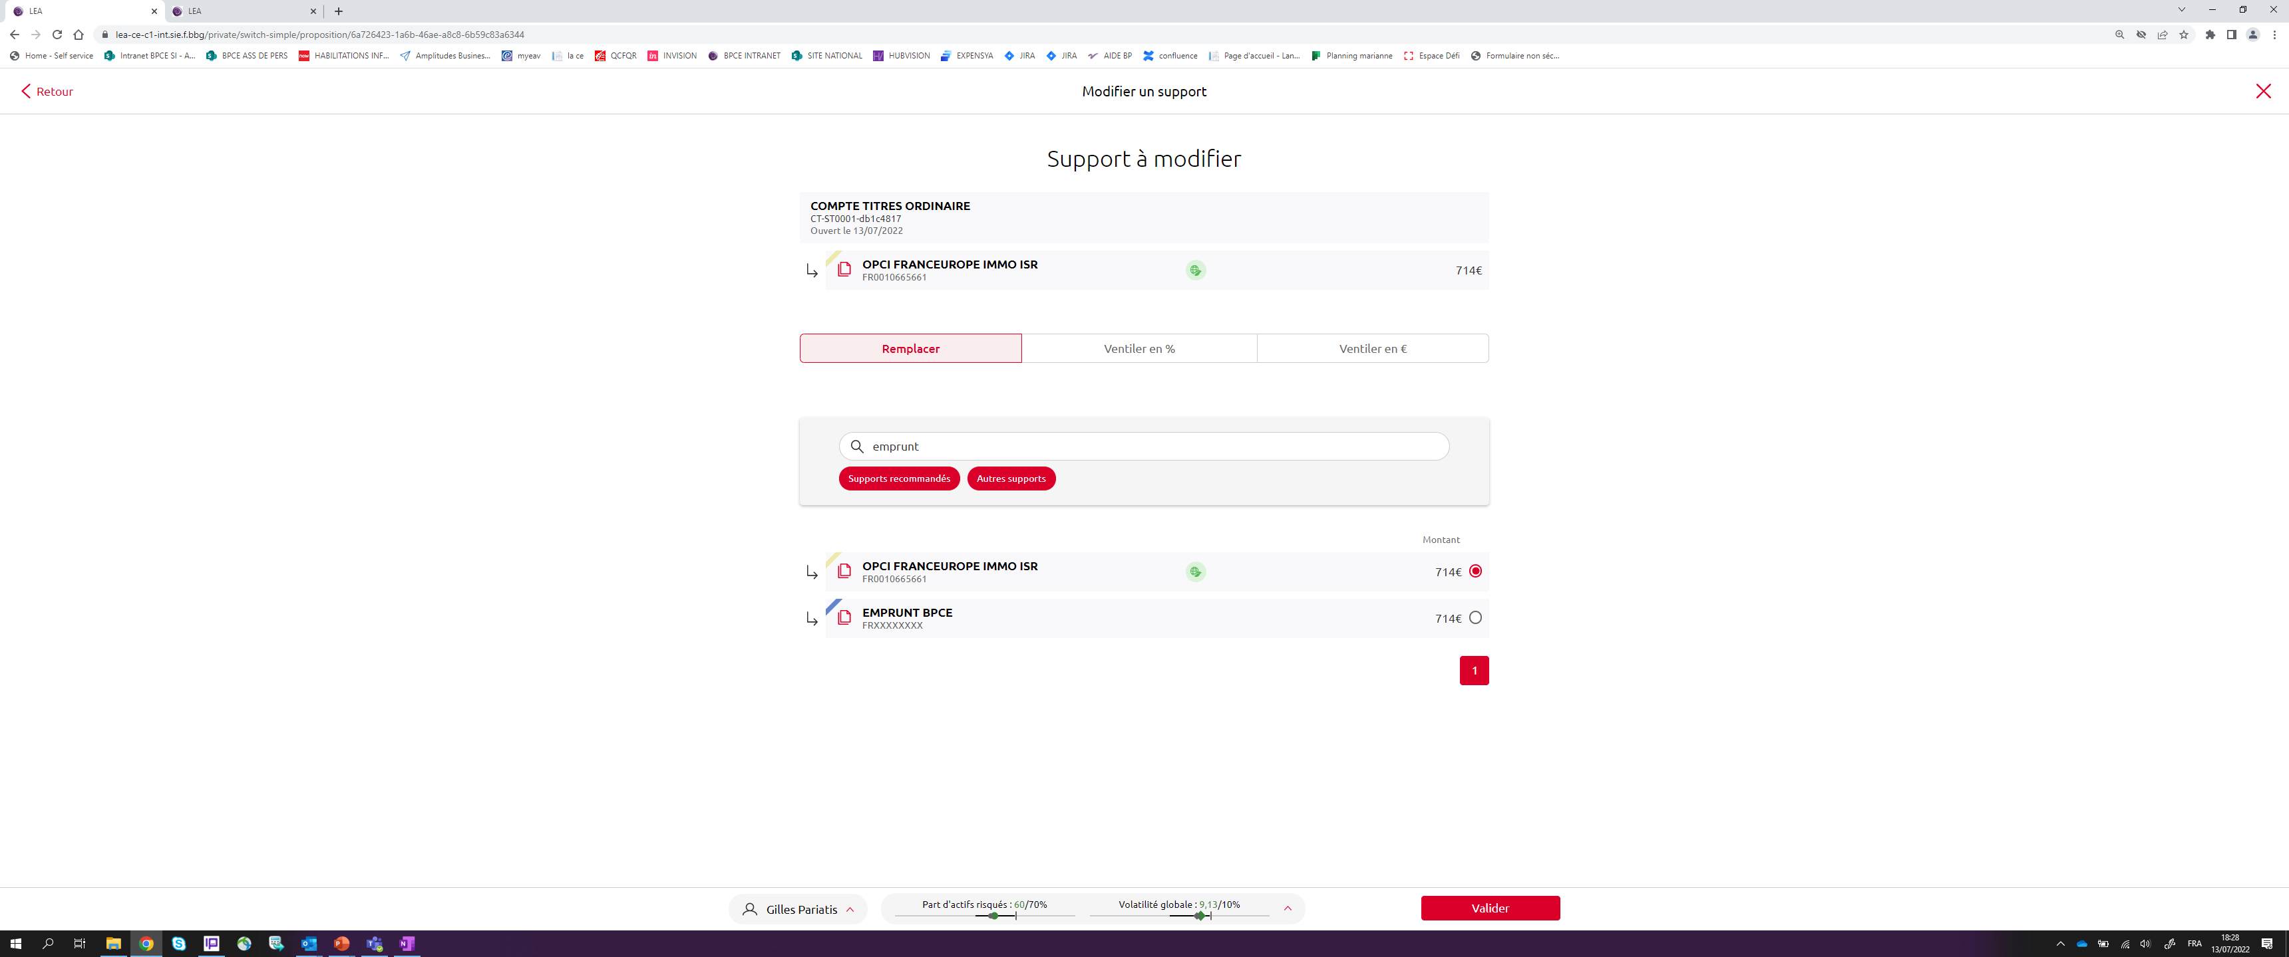
Zoom sur l’ensemble des étapes du Parcours Conseil LEA
1
Entretien en amont de LEA
4
Proposition et personnalisation de l’allocation
Création/révision de la signalétique (dossier connaissance client)
Renseignement du QCF-QR et QFD
            Proposition initiale de LEA sur la base du Portefeuille Modèle et de la situation du client
            Personnalisation par switch ou split de niveau 2 par le remplacement d’un des fonds se fera en cliquant sur autres supports et en saisissant emprunt dans la barre de recherche
2
Renseignement de l’Epargne
mobiliser les avoirs du client pour ses projets
Affectation des liquidités issues de l’Epargne de précaution/ Avoirs externes
Programmation des versements à affecter au(x) projet(s)
            Rappel : l’emprunt ne doit pas représenter une part trop significative dans le portefeuille des clients et le produit doit constituer un élément de diversification. L’appréciation de la part à investir n’est pas définie a priori et est à évaluer par le conseiller lors de l’entretien conseil.
v
3
Déclaration des projets
            Choix du projet en adéquation avec son profil de risque et indication
            Du montant du projet,
            Des mensualités apportées,
            De l’horizon souhaité en adéquation avec le projet
            Du contrat à associer au projet = Choix du Comptes Titres Ordinaires
5
Proposition et personnalisation de l’allocation
Récapitulatif de l’épargne globale du client après la proposition
6
Signature definitive de la proposition
L’Emprunt BPCE sera paramétré sur tous les projets à l'exception du projet ‘optimiser mon imposition’ et sur toutes les catégories de clientèle et sur toutes les catégories de risques et de compétences Financières (C1/R1)
horizon de placement minimum :
Vérification à faire dans le Kit produit
Signature de la proposition

Slide 6
Parcours LEA
CAS
Souscription d’un CTO avec de l’Emprunt

Slide 7
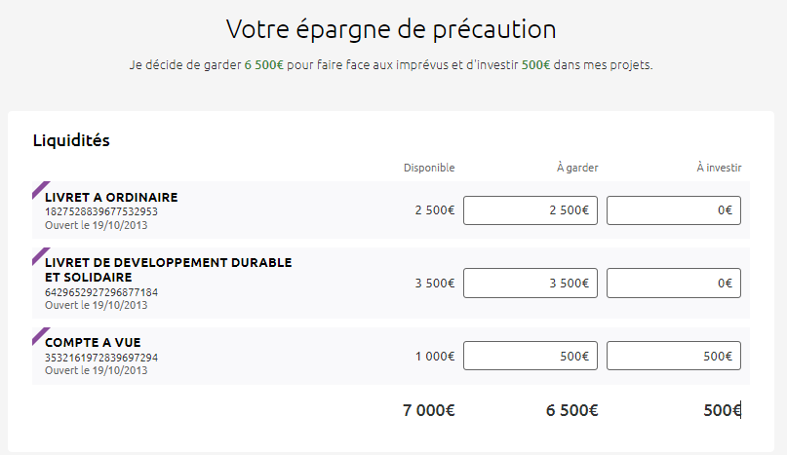
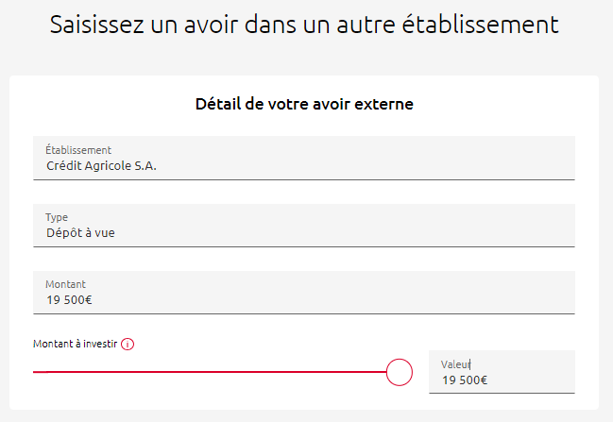
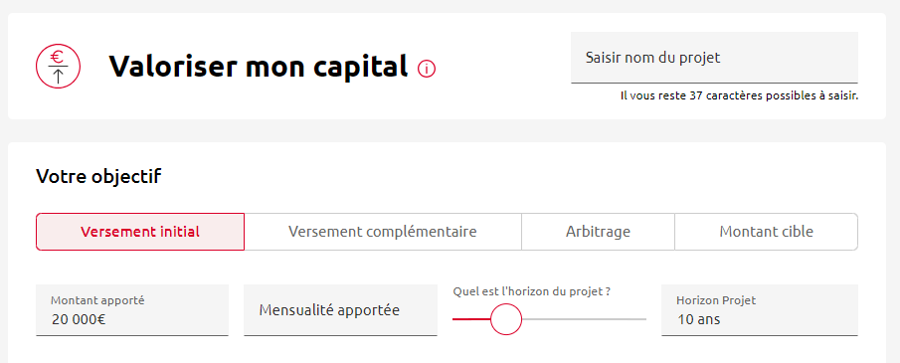
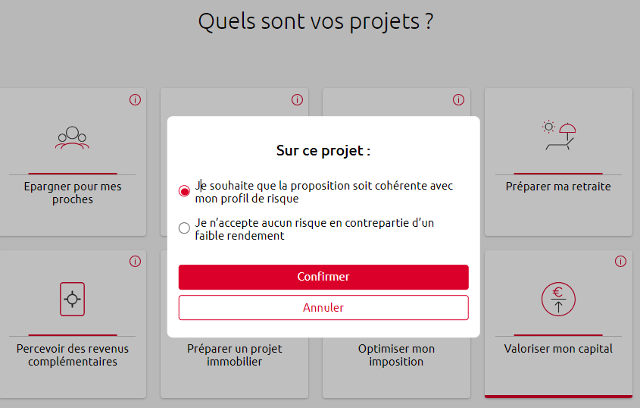
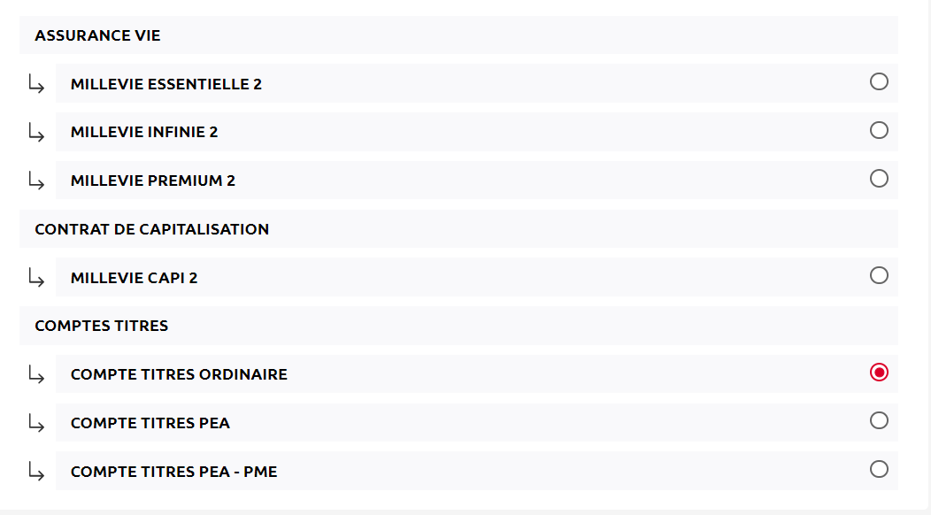
Parcours LEA : Souscription d’un CTO avec de l’Emprunt (1/2)
Renseignement de l’Epargne
Ouvrir une nouvelle session LEA et accéder à la rubrique « Renseigner mon Epargne » pour investir des liquidités en épargne financière.
Le client peut :
Investir des liquidités à partir d’u compte à vue depuis la page « Votre épargne de précaution »
Déclarer des avoirs externes et indiquer la part à investir dans le projet à la page « Saisissez un avoir dans un autre établissement »
Déclaration des projets
Le client définit ses projets parmi 9 projets ,
L’acte de gestion sera « versement initial »
Le montant du projet
Les mensualités apportées
L’horizon souhaité en adéquation avec le projet
Le contrat à associer au projet
Quel que soit le type de projet et le profil client, LEA invite systématiquement l’utilisateur à choisir la modalité du projet : en adéquation avec le QR (diversifié) ou sans risque.
Choix d’une proposition cohérente avec son profil de risque
Sélectionner le contrat « Compte Titre Ordinaire » puis cliquer sur ajouter ce projet.
horizon de placement
minimum : cf fiche Emprunt
L’Emprunt sera paramétré sur tous les projets, sauf ‘optimiser mon imposition’ et sur toutes les catégories de clientèle et sur toutes les catégories de risques et de compétences Financières (C1/R1)

Slide 8
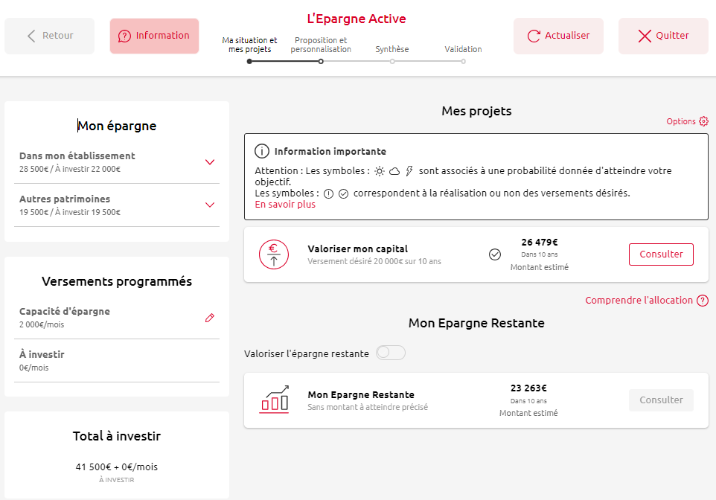
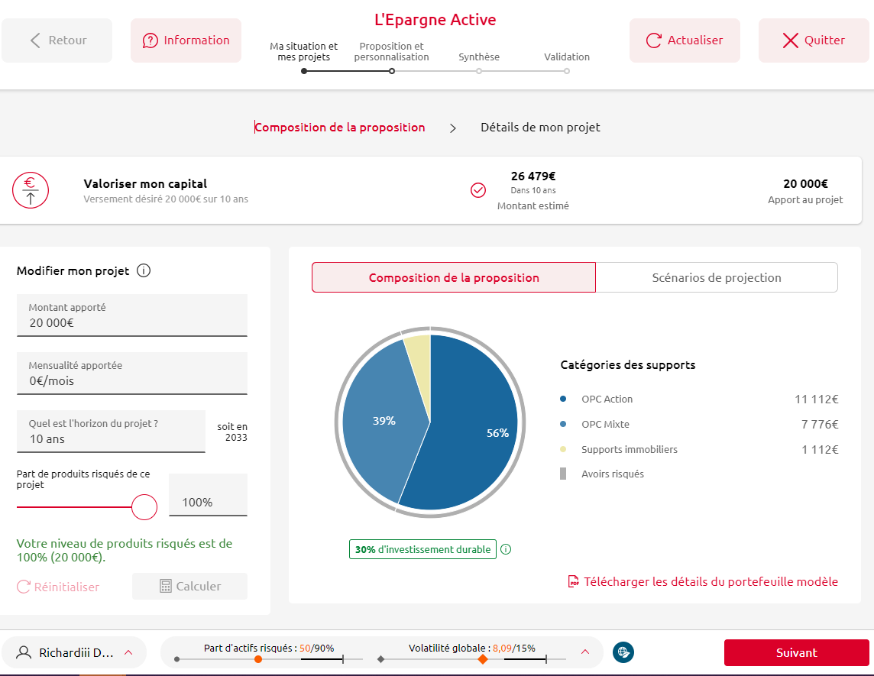
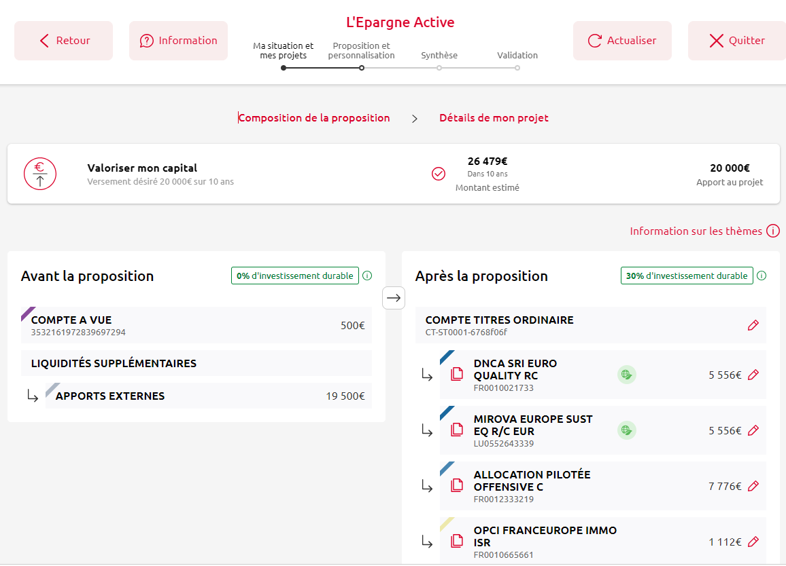
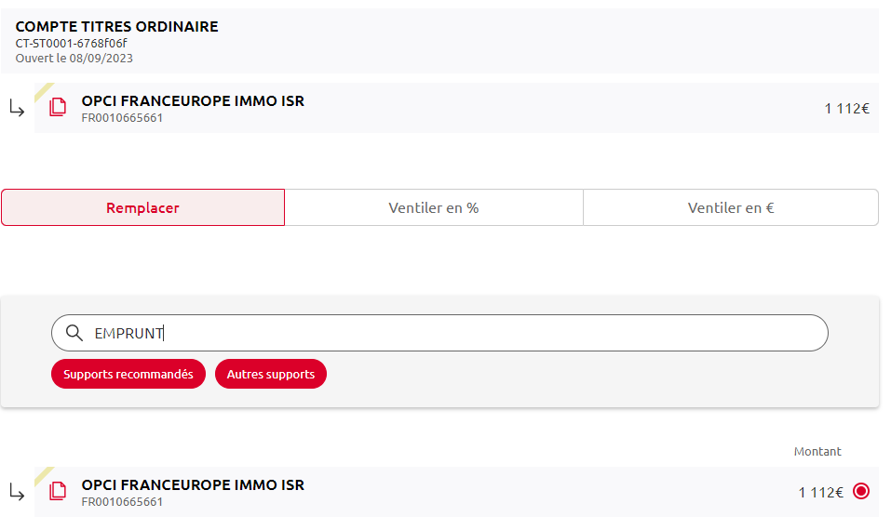
Parcours LEA : Souscription d’un CTO avec de l’Emprunt (2/2)
Remplacement/ventilation simple
Consulter le projet / Consulter la composition de la proposition
En première intention LEA pousse une allocation issue du portefeuille modèle de NIM qui ne comportera pas l’emprunt.
Tous les supports éligibles et proposés en 1ère intention LEA peuvent être remplacés (switch) ou ventilés (split) au profit de l’emprunt.
Modifier l’allocation
Il est possible de modifier la proposition réalisée par LEA à l’étape 2 « Proposition et personnalisation », via le switch (remplacement ) de niveau 2
Sélectionner la ligne à modifier :
cliquer sur le crayon rouge,
cliquer sur autres supports
indiquer dans la barre de recherche « Emprunt »
EMPRUNT
EMPRUNT
Les autres étapes du parcours restent inchangées

Slide 9
Parcours conseil LEA
et ses copies écrans
ASSURANCE VIE
Conformément aux recommandations AMF/ACPR, les établissements doivent limiter la commercialisation de titres auto placés :
cet emprunt ne doit pas représenter une part trop significative dans le portefeuille des clients et le produit doit constituer un élément de diversification.
L’appréciation de la part à investir n’est pas définie a priori et est à évaluer par le conseiller lors de l’entretien conseil.

Slide 10
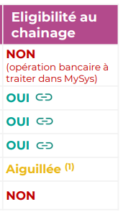
Zoom sur l’ensemble des étapes du Parcours Conseil LEA
1
Entretien en amont de LEA
4
Proposition et personnalisation de l’allocation
Création/révision de la signalétique (dossier connaissance client)
Renseignement du QCF-QR et QFD
            Proposition initiale de LEA sur la base du Portefeuille Modèle et de la situation du client
            Personnalisation par switch ou split de niveau 2 par le remplacement d’un des fonds se fera en cliquant sur autres supports et en saisissant emprunt dans la barre de recherche
2
Renseignement de l’Epargne
mobiliser les avoirs du client pour ses projets
Affectation des liquidités issues de l’Epargne de précaution/ Avoirs externes
Programmation des versements à affecter au(x) projet(s)
            Rappel : l’emprunt ne doit pas représenter une part trop significative dans le portefeuille des clients et le produit doit constituer un élément de diversification. L’appréciation de la part à investir n’est pas définie a priori et est à évaluer par le conseiller lors de l’entretien conseil.
v
3
Déclaration des projets
            Choix du projet en adéquation avec son profil de risque et indication
            Du montant du projet,
            Des mensualités apportées,
            De l’horizon souhaité en adéquation avec le projet
            Du contrat à associer au projet = Choix d’un contrat d’assurance Vie
5
Proposition et personnalisation de l’allocation
Récapitulatif de l’épargne globale du client après la proposition
6
Signature definitive de la proposition
L’Emprunt sera paramétré sur tous les projets à l'exception du projet ‘optimiser mon imposition’ et sur toutes les catégories de clientèle et sur toutes les catégories de risques et de compétences Financières (C1/R1)
horizon de placement minimum :
Vérification à faire dans le Kit produit
Signature de la proposition
7
Panier et Chainage des opérations dans les outils producteurs
DOCUMENT STRICTEMENT INTERNE, DESTINE AUX CONSEILLERS DU RESEAU

Slide 11
Parcours LEA
CAS
Souscription d’un contrat d’assurance vie Millevie essentielle 2 avec de l’emprunt

Slide 12
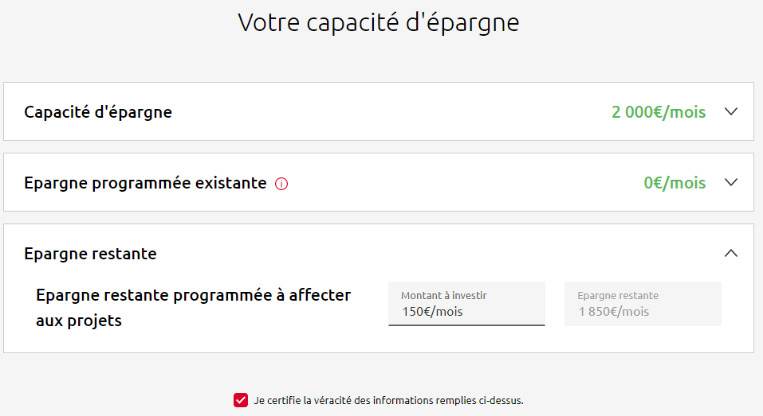
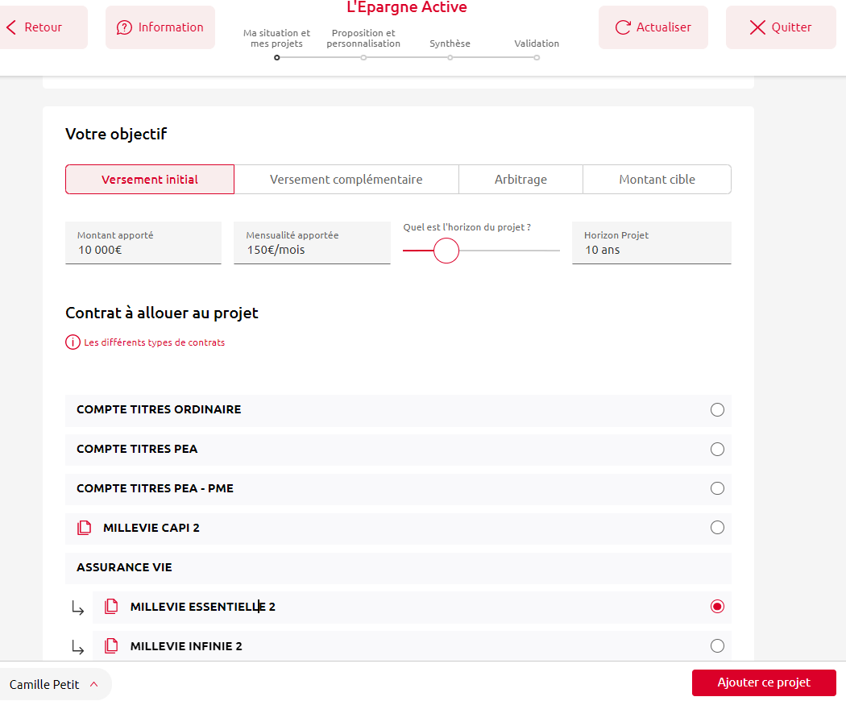
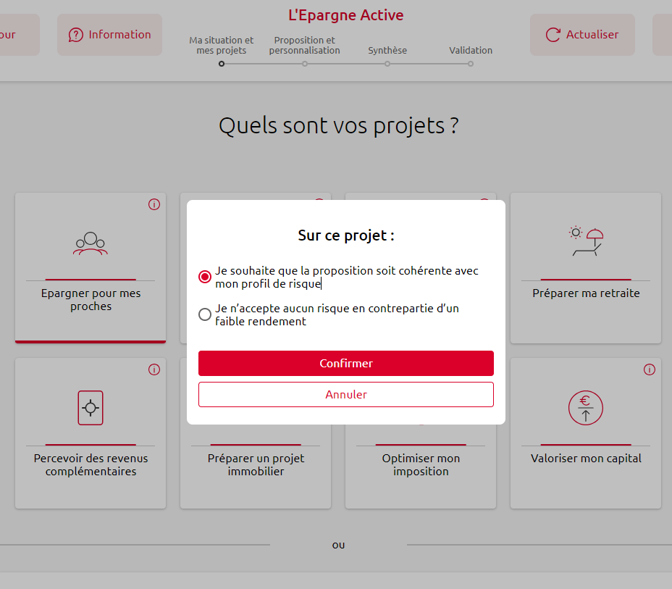
Parcours LEA : souscription d’un contrat d’assurance vie Millevie essentielle 2 avec de l’emprunt
Renseignement de l’Epargne
Accéder à la rubrique « Renseigner mon Epargne » pour investir des liquidités en épargne financière. Le client peut :
Investir des liquidités à partir d’u compte à vue depuis la page « Votre épargne de précaution »
Déclarer des avoirs externes et indiquer la part à investir dans le projet à la page « Saisissez un avoir dans un autre établissement »
Mettre en place des versements programmés : Pour mettre en place/augmenter des versements programmés, indiquer le montant additionnel à investir mensuellement en renseignant la ligne « Epargne restant programmée à affecter aux projets » à la page «Votre capacité d’épargne »
Déclaration des projets
horizon de placement
minimum : cf fiche Emprunt
Accéder à la rubrique « Lister mes projets »
> choisir le projet souhaité par le client en cohérence avec son profil de risque
Sélectionner «Versement initial» et indiquer le montant apporté
Indiquer les mensualités apportées le cas échéant
L’horizon de placement par défaut de 10 ans devra être modifié si une cohabitation des Fonds Temporaires est envisagée.
Sélectionner le contrat d’assurance Vie puis cliquer sur Ajouter ce projet.
L’Emprunt sera paramétré sur tous les projets, sauf ‘optimiser mon imposition’ et sur toutes les catégories de clientèle et sur toutes les catégories de risques et de compétences Financières (C1/R1)

Slide 13
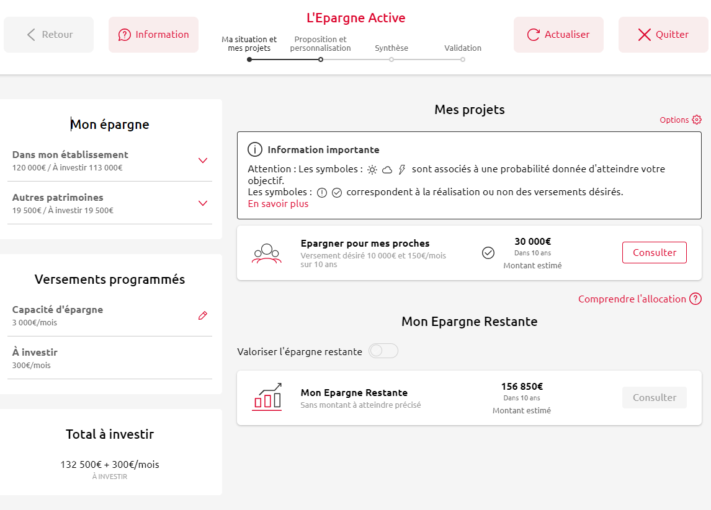
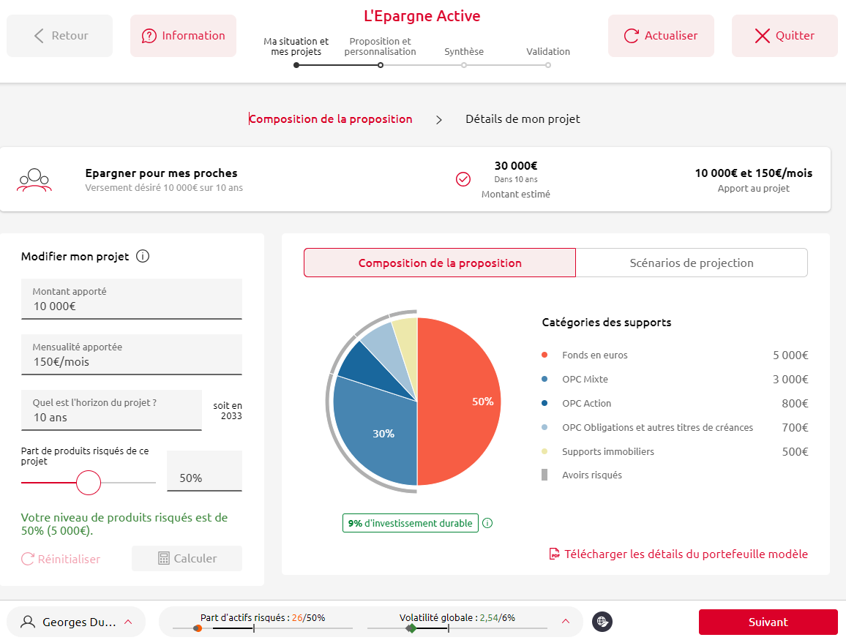
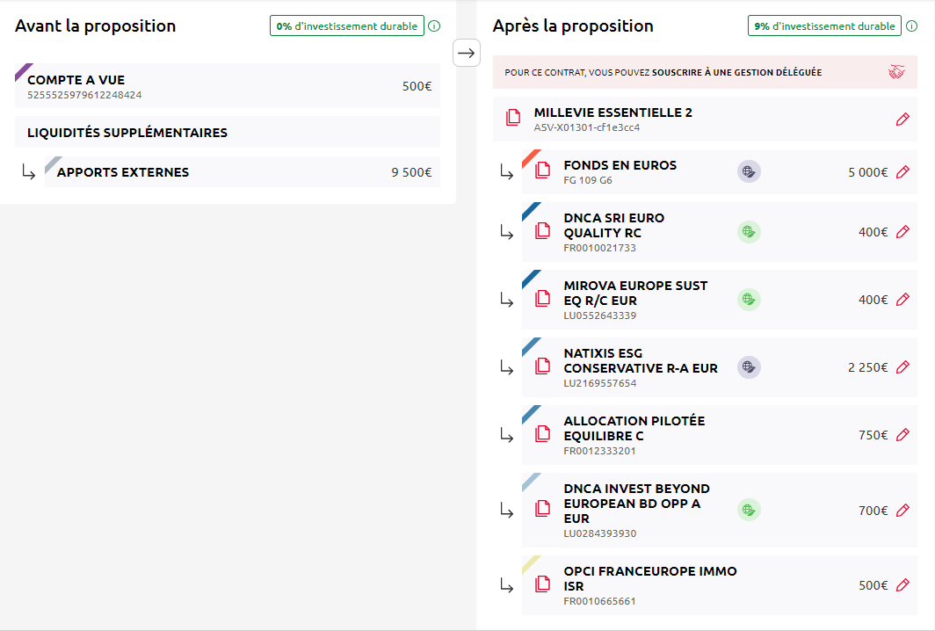
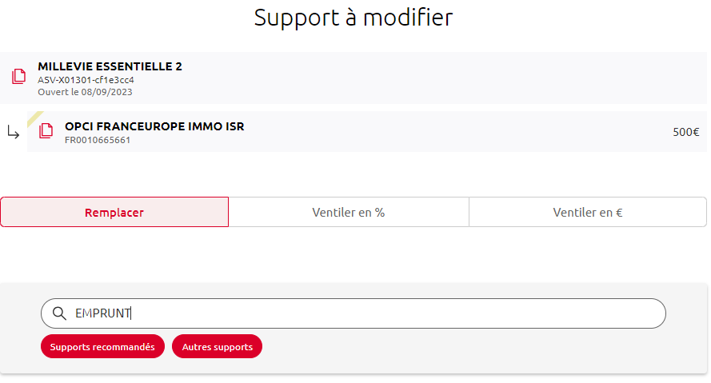
Parcours LEA : souscription d’un contrat d’assurance vie Millevie essentielle 2 avec de l’emprunt
Remplacement/ventilation simple
Consulter le projet / Consulter la composition de la proposition
En première intention LEA pousse une allocation issue du portefeuille modèle de NIM qui ne comportera pas l’emprunt.
Tous les supports éligibles et proposés en 1ère intention LEA peuvent être remplacés (switch) ou ventilés (split) au profit de l’emprunt.
Modifier l’allocation
Il est possible de modifier la proposition réalisée par LEA à l’étape 2 « Proposition et personnalisation », via le switch (remplacement ) de niveau 2
Sélectionner la ligne à modifier :
cliquer sur le crayon rouge,
cliquer sur « autres supports »
indiquer dans la barre de recherche « Emprunt »
EMPRUNT
Les autres étapes du parcours restent inchangées
Synthèse > Signature >
Panier et chainage des opérations dans les outils producteurs

Slide 14
Parcours LEA
CAS
Versement complémentaire sur un contrat d’assurance vie Millevie Essentielle 2 existant avec de l’Emprunt

Slide 15
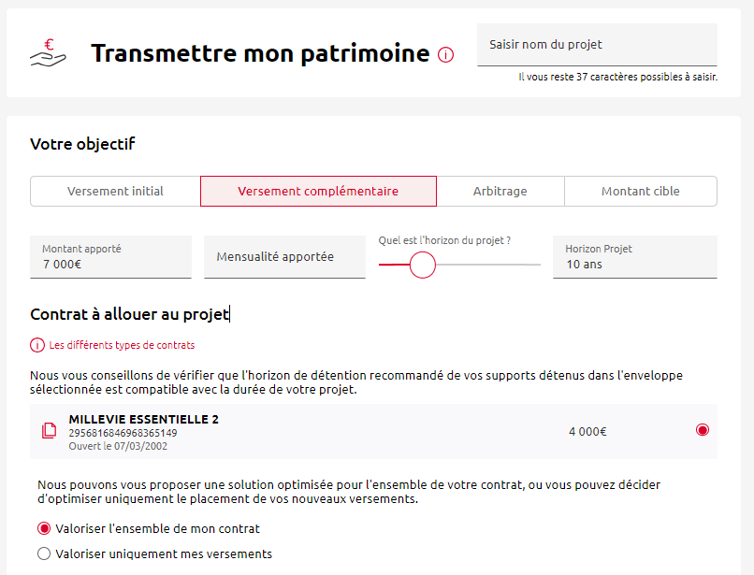
Parcours LEA : Versement complémentaire sur un contrat d’assurance vie Millevie Essentielle 2 existant avec de l’Emprunt
Renseignement de l’Epargne
Accéder à la rubrique « Renseigner mon Epargne » pour investir des liquidités en épargne financière. Le client peut :
Investir des liquidités à partir d’u compte à vue depuis la page « Votre épargne de précaution »
Déclarer des avoirs externes et indiquer la part à investir dans le projet à la page « Saisissez un avoir dans un autre établissement »
Mettre en place des versements programmés : Pour mettre en place/augmenter des versements programmés, indiquer le montant additionnel à investir mensuellement en renseignant la ligne « Epargne restant programmée à affecter aux projets » à la page «Votre capacité d’épargne »
Déclaration des projets
horizon de placement
minimum : cf fiche Emprunt
Accéder à la rubrique « Lister mes projets »
> choisir le projet souhaité par le client en cohérence avec son profil de risque
Sélectionner « Versement complémentaire » et indiquer le montant apporté, les mensualités apportées le cas échéant, l’horizon de placement et le contrat à abonder
> Indiquer les mensualités apportées le cas échéant
L’horizon de placement par défaut de 10 ans devra être modifié si une cohabitation des Fonds Temporaires est envisagée.
Choisir la valorisation : Le client peut choisir de « Valoriser l’ensemble de mon contrat » ou de « Valoriser uniquement mes versements »
  puis cliquer sur Ajouter ce projet.
L’Emprunt sera paramétré sur tous les projets, sauf ‘optimiser mon imposition’ et sur toutes les catégories de clientèle et sur toutes les catégories de risques et de compétences Financières (C1/R1)

Slide 16
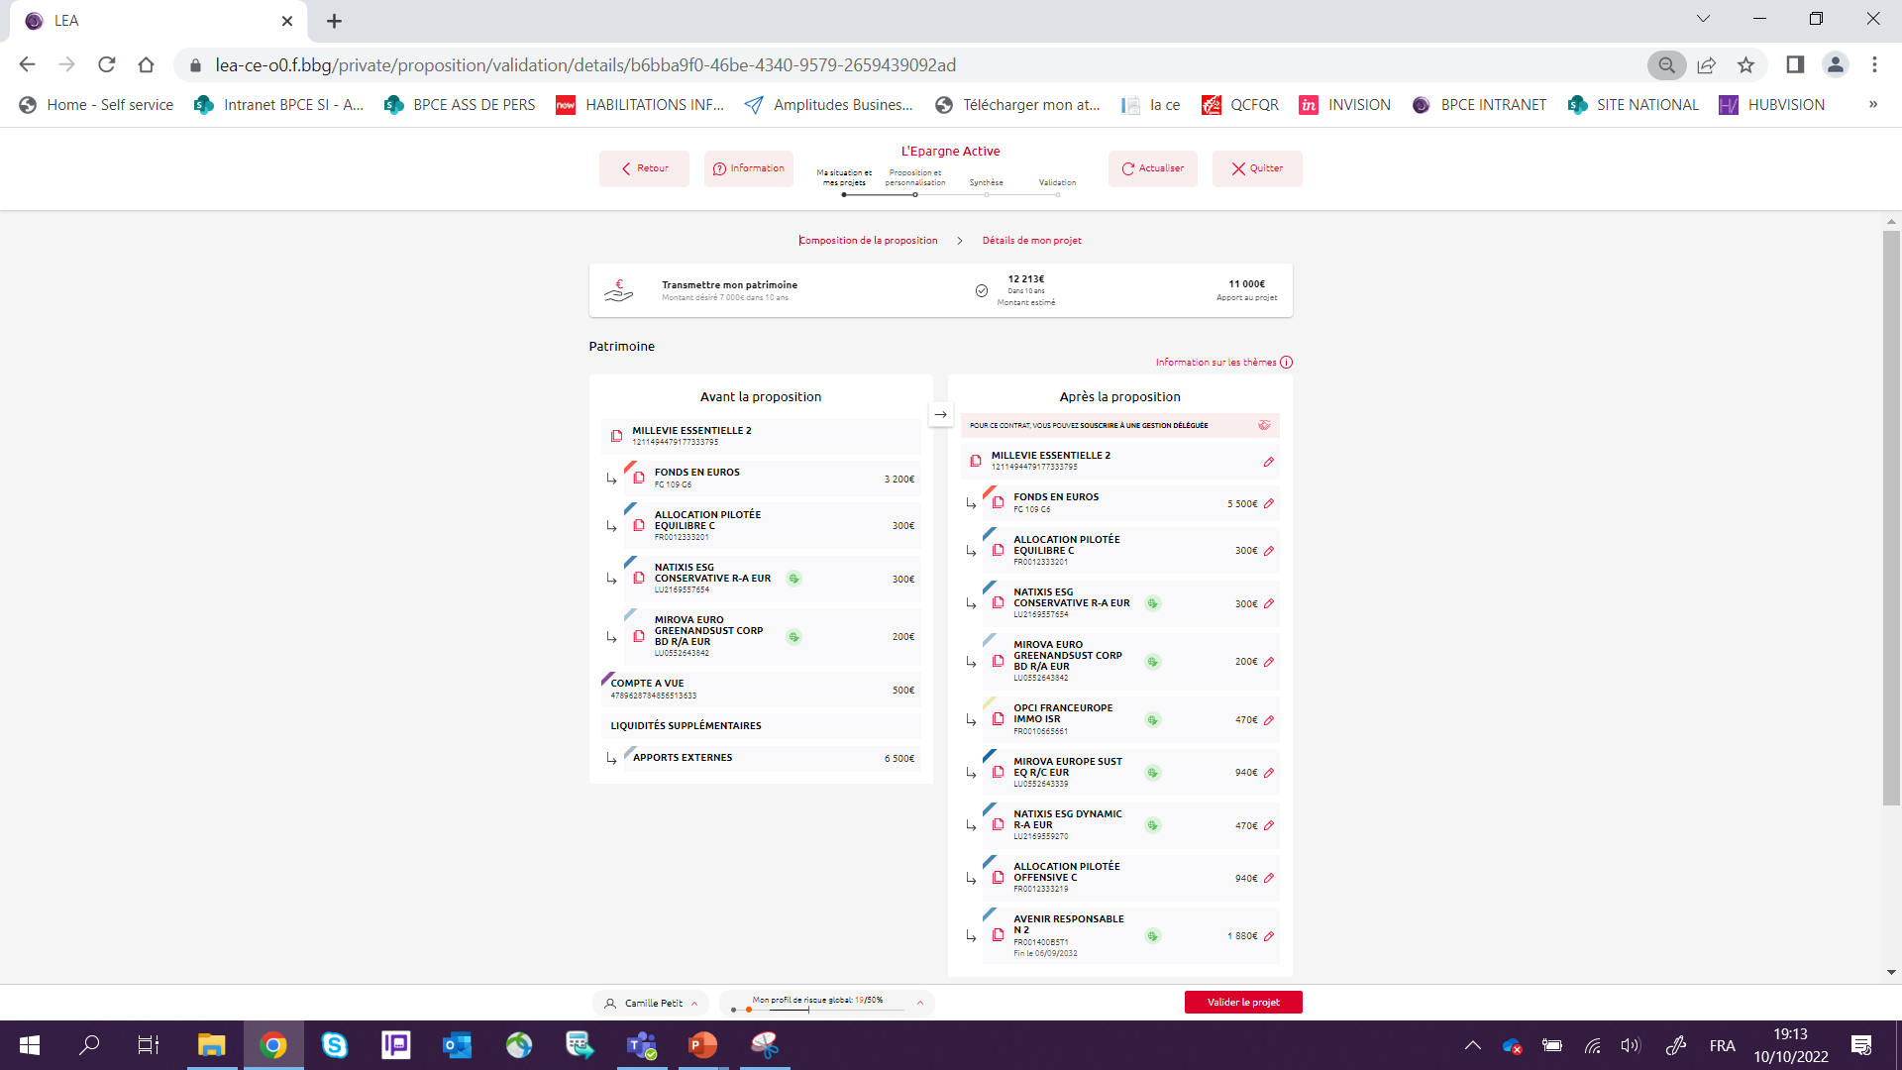
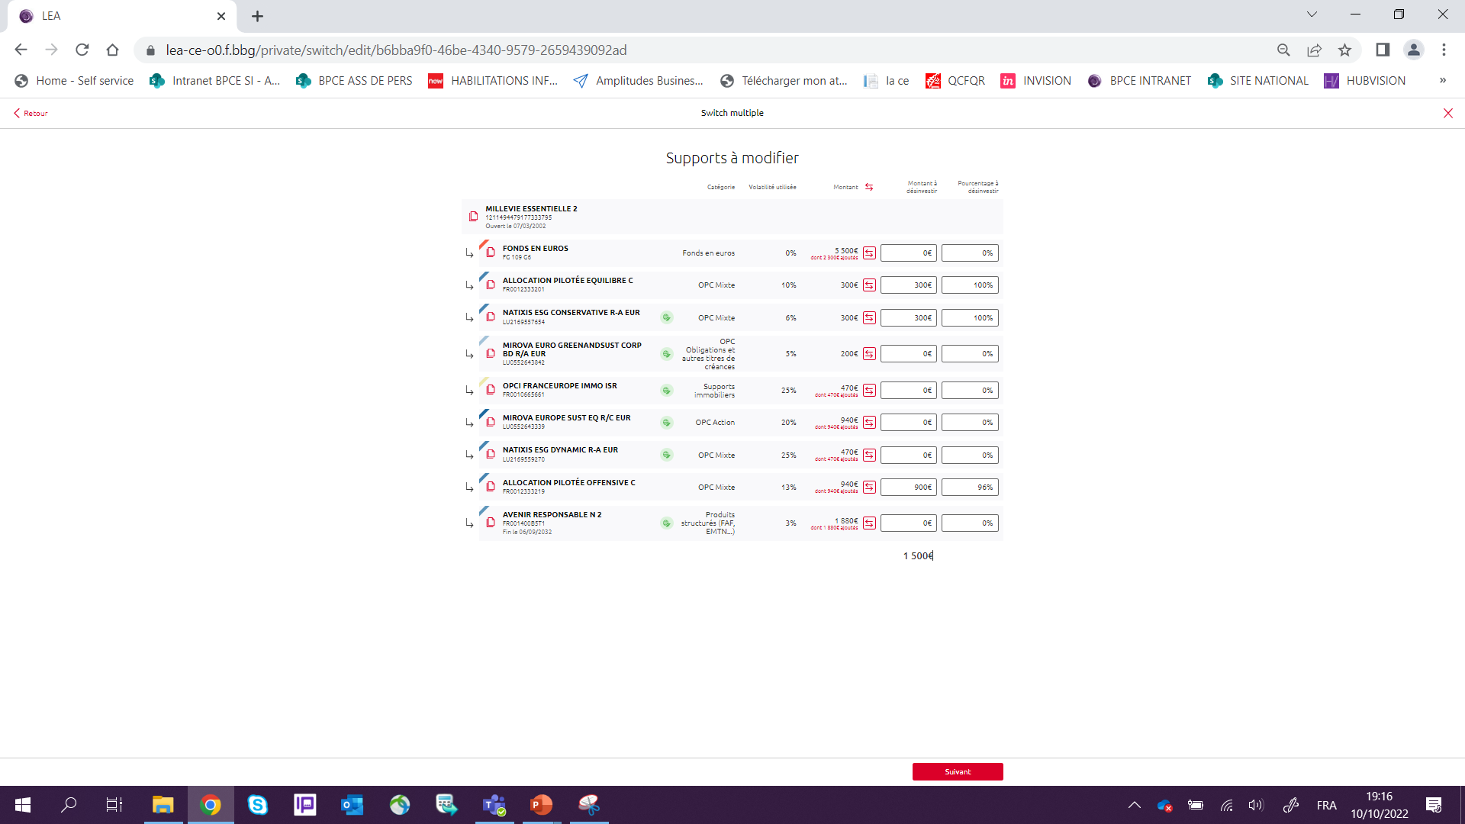
Parcours LEA : Versement complémentaire sur un contrat d’assurance vie Millevie Essentielle 2 existant avec de l’Emprunt
Switch/split multiple (1/2)
Consulter le projet / Consulter la composition de la proposition
En première intention LEA pousse une allocation issue du portefeuille modèle de NIM qui ne comportera pas l’emprunt.
Tous les supports éligibles et proposés en 1ère intention LEA peuvent être remplacés (switch) ou ventilés (split) au profit de l’emprunt.
Modifier l’allocation
1
2
◆ A l’étape 2 de « Proposition et personnalisation », cliquer sur le petit crayon à droite de l’intitulé du contrat pour accéder aux écrans des supports à modifier.
❖ Un premier écran permet de désinvestir :
Soit totalement (via l’icône double flèche)
Soit partiellement en montant ou pourcentage (via les colonnes « Montant à désinvestir » et « Pourcentage à désinvestir »)
…les instruments financiers que le client souhaite arbitrer sur son contrat.
Une fois les montants saisis, la somme des montants désinvestis s’affiche alors en bas de l’écran. Cliquer sur « suivant » en bas à droite de l’écran pour poursuivre

Slide 17
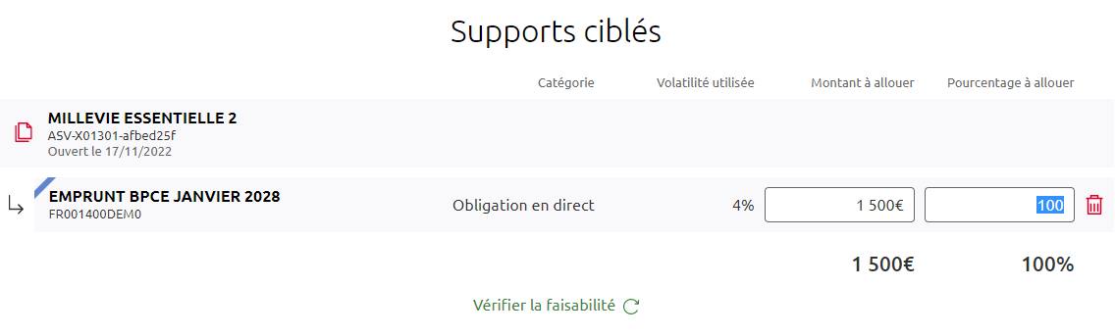
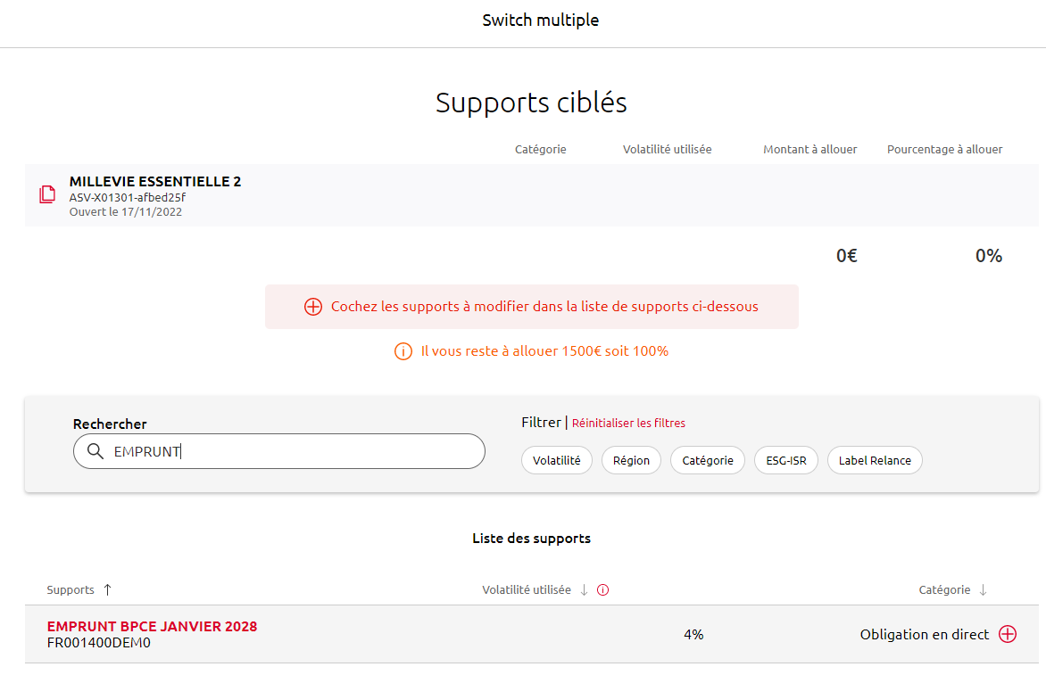

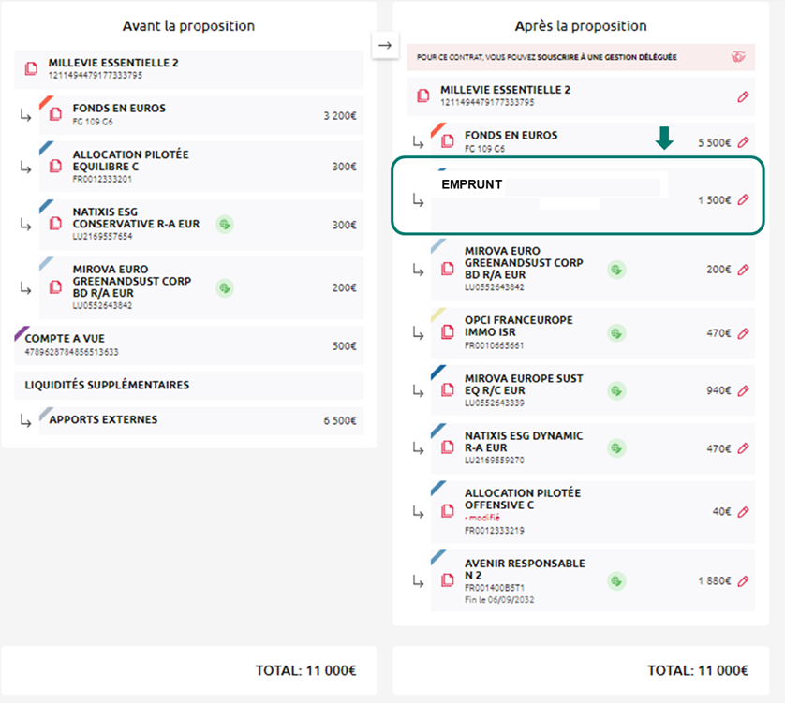
Parcours LEA : Versement complémentaire sur un contrat d’assurance vie Millevie Essentielle 2 existant avec de l’Emprunt
v
Switch/split multiple (2/2)
⬥ Un second écran permettra de sélectionner l’emprunt à ajouter sur le contrat afin de réallouer la somme des montants désinvestis, il faudra indiquer « Emprunt » dans la barre de recherche puis Cliquer alors sur le « + » à droite.
 Indiquer le montant en € ou en % du montant à investir en Emprunt.
Vous pouvez vous assurer que les supports choisis ne surexposent pas le client en risque ou en volatilité (contrôle a posteriori), cliquer sur « Vérifier la faisabilité ».
Enfin, cliquer sur « valider » en bas à droite de l’écran
3
4
EMPRUNT
EMPRUNT
Synthèse des opérations
v
Les autres étapes du parcours restent inchangées
Signature >
Panier et chainage des opérations dans les outils producteurs

Slide 18
Parcours LEA
CAS
Arbitrage sur un contrat Nuances 3 D (CNP assurances)

Slide 19
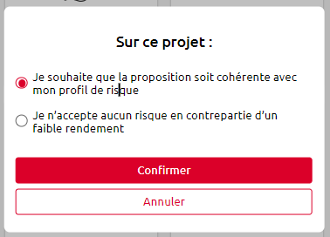
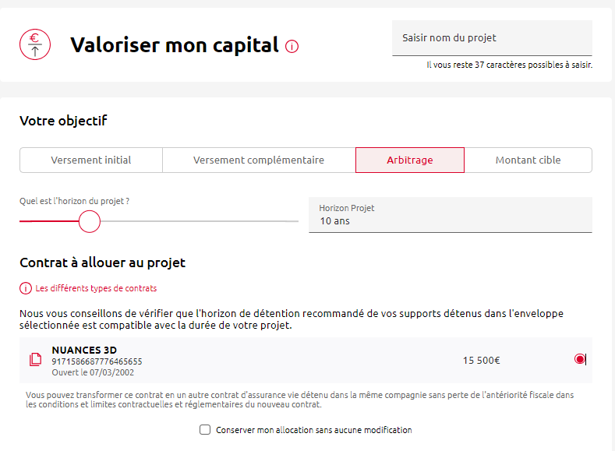
Parcours LEA : Arbitrage sur un contrat Nuances 3 D (CNP assurances)
Renseignement de l’Epargne
horizon de placement
minimum : cf fiche Emprunt
Dans le cadre d’un arbitrage d’un contrat existant (sans versement), il n’est pas nécessaire d’investir des liquidités. Cliquer donc sur « Suivant » pour passer les différentes pages de la rubrique « Renseigner mon épargne »
Déclaration des projets
Définir les projets : Accéder à la rubrique « Lister mes projets » et choisir le projet souhaité par le client en cohérence avec son profil de risque. Dans la rubrique « Votre objectif », sélectionner « Arbitrage » et indiquer l’horizon de placement (cf kit) et le contrat à arbitrer.
Pour un acte de gestion d’arbitrage, il est possible de conserver l’allocation existante en cliquant sur la coche : « Conserver mon allocation sans aucune modification ».
Cette nouvelle fonctionnalité permet de réaliser librement un arbitrage « manuel » sur l'allocation existante.
A défaut, l’algorithme proposera une nouvelle allocation, basée sur le dernier portefeuille modèle, dans les limites de risque et de volatilité du client.
L’Emprunt sera paramétré sur tous les projets, sauf ‘optimiser mon imposition’ et sur toutes les catégories de clientèle et sur toutes les catégories de risques et de compétences Financières (C1/R1)

Slide 20
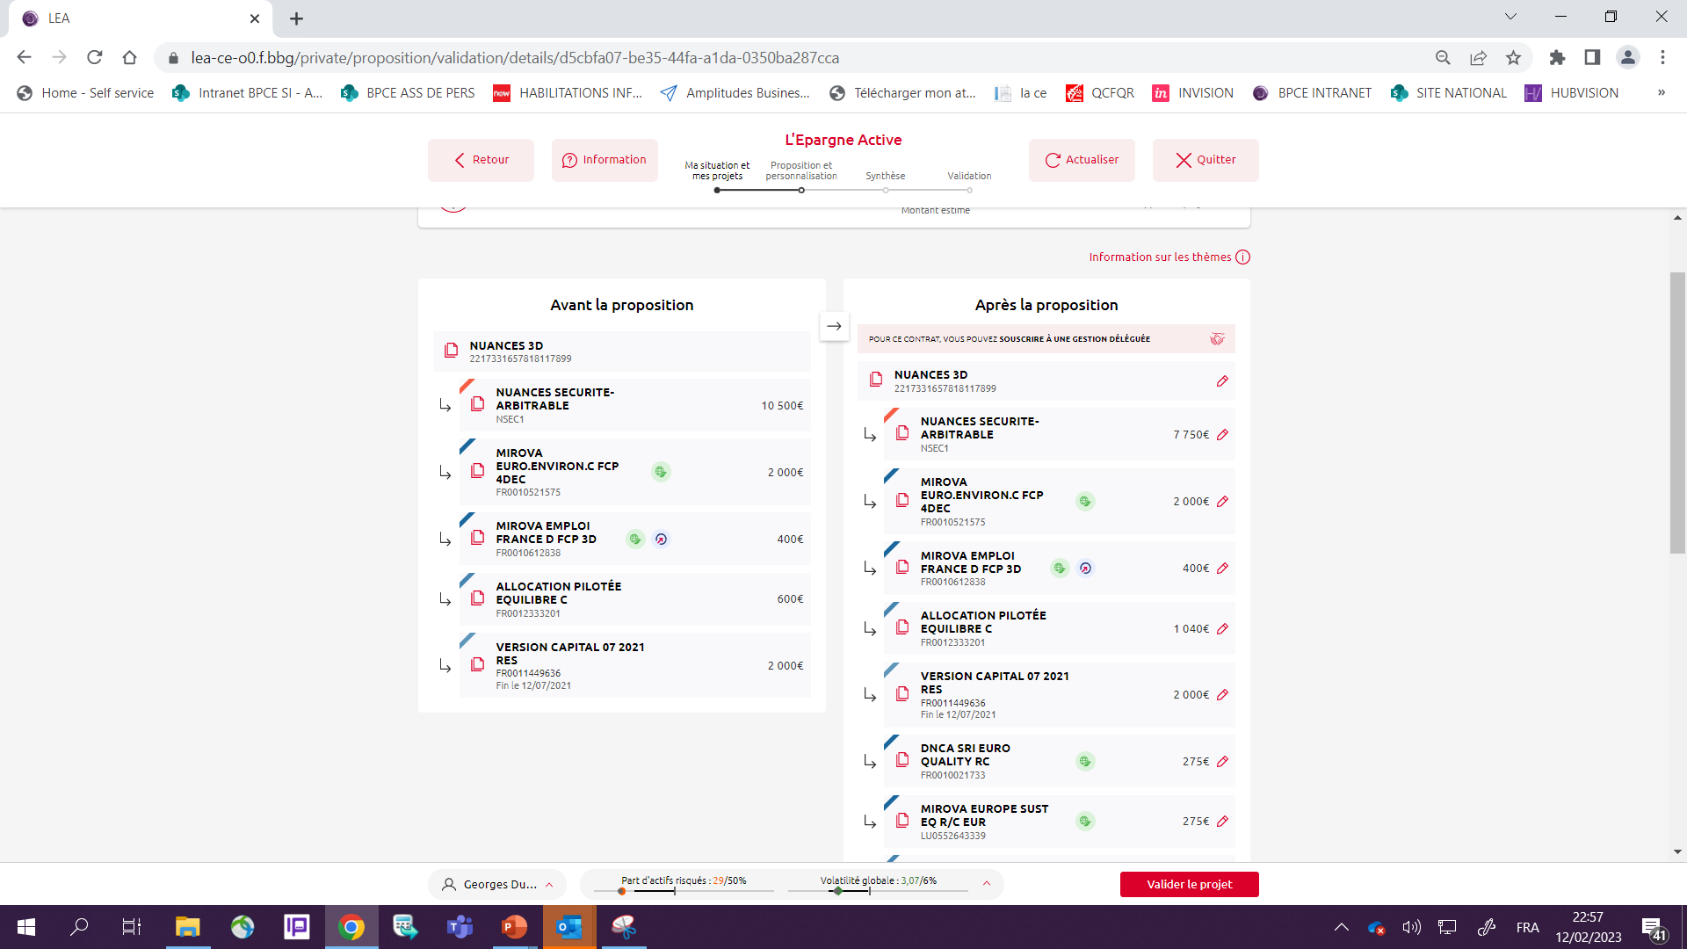
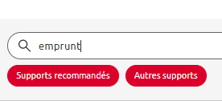
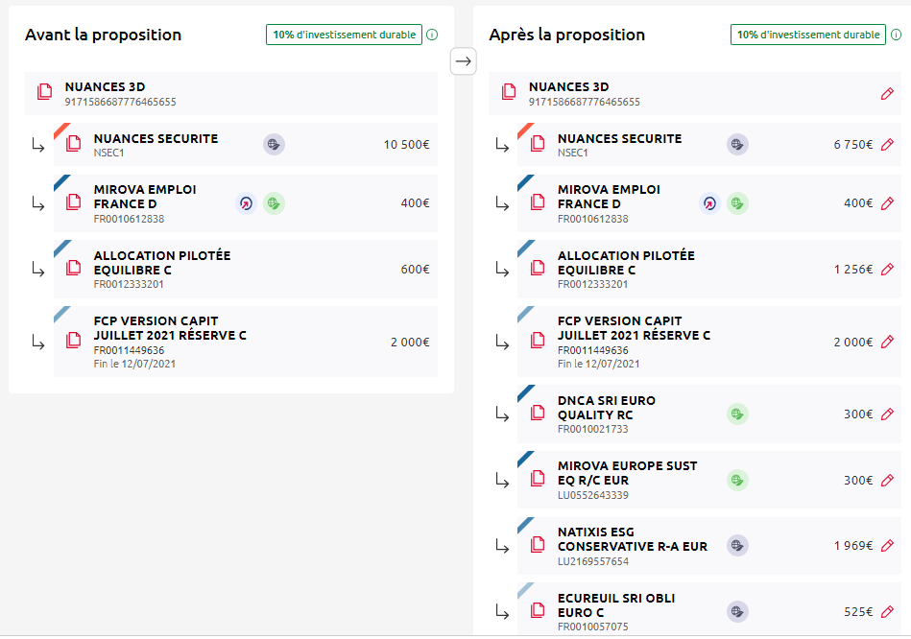
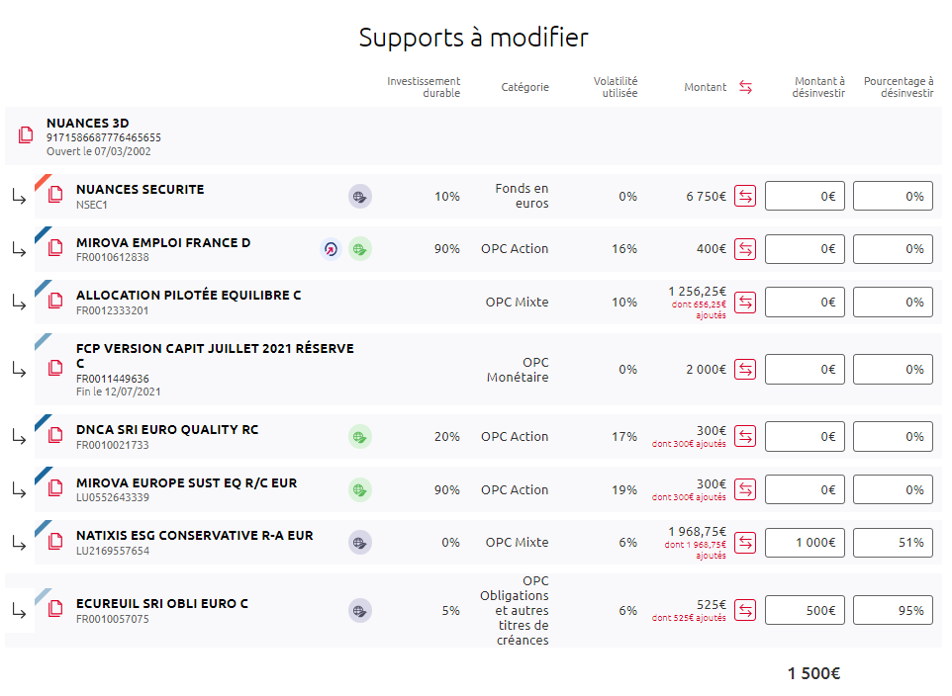

Parcours LEA : Arbitrage sur un contrat Nuances 3 D (CNP assurances)
Switch simple
Modifier l’allocation : Il est possible de modifier la proposition réalisée par LEA à l’étape 2 « Proposition et personnalisation », via le switch de niveau 2
Sélectionner la ligne à modifier avec le crayon puis cliquer sur autres supports dans la ligne support indiquer « Emprunt »
Modifier l’allocation
1
◆ A l’étape 2 de « Proposition et personnalisation », cliquer sur le petit crayon à droite de l’intitulé du contrat pour accéder aux écrans des supports à modifier.
❖ Un premier écran permet de désinvestir :
Soit totalement (via l’icône double flèche)
Soit partiellement en montant ou pourcentage (via les colonnes « Montant à désinvestir » et « Pourcentage à désinvestir »)
…les instruments financiers que le client souhaite arbitrer sur son contrat.
Une fois les montants saisis, la somme des montants désinvestis s’affiche alors en bas de l’écran. Cliquer sur « suivant » en bas à droite de l’écran pour poursuivre
2

Slide 21
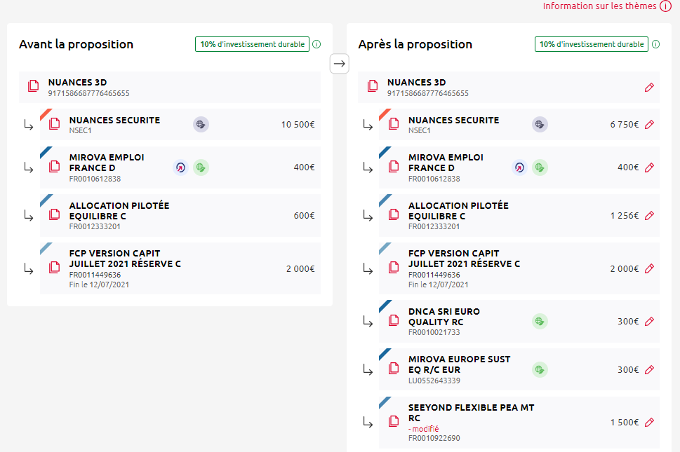
Parcours LEA : Arbitrage sur un contrat Nuances 3 D (CNP assurances)
v
Switch/split multiple (2/2)
⬥ Un second écran permettra de sélectionner l’emprunt à ajouter sur le contrat afin de réallouer la somme des montants désinvestis, il faudra indiquer « Emprunt » dans la barre de recherche puis Cliquer alors sur le « + » à droite.
 Indiquer le montant en € ou en % du montant à investir en Emprunt.
Vous pouvez vous assurer que les supports choisis ne surexposent pas le client en risque ou en volatilité (contrôle a posteriori), cliquer sur « Vérifier la faisabilité ».
Enfin, cliquer sur « valider » en bas à droite de l’écran
3
4
EMPRUNT
EMPRUNT
Synthèse des opérations
EMPRUNT
Les autres étapes du parcours restent inchangées
Signature >
Panier et chainage des opérations dans les outils producteurs

Slide 22
Parcours LEA
CAS
Versement sur un contrat Nuances 3D (CNP assurances)

Slide 23
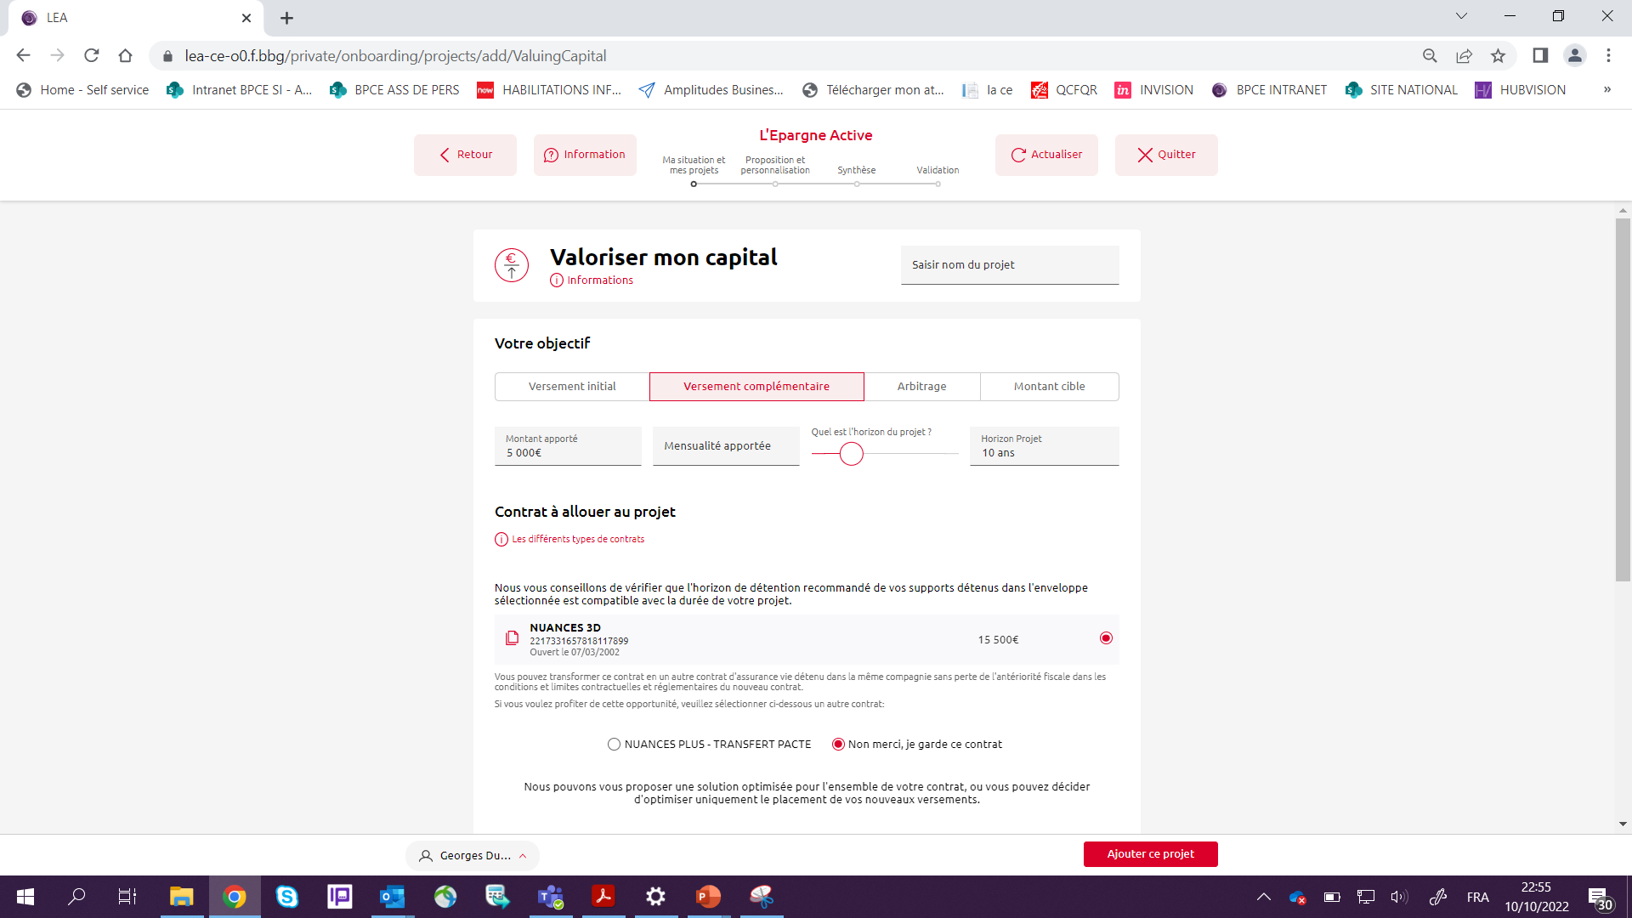
Parcours LEA : Versement sur un contrat Nuances 3D (CNP assurances)
Renseignement de l’Epargne
Libérer des montants à allouer : Cliquer sur « Parcours Epargne Financière » dans Entretien Conseil puis ouvrir une nouvelle session dans LEA et accéder à la rubrique « Renseigner mon épargne ».
Cliquer donc sur « Suivant » pour passer les différentes pages de la rubrique « Renseigner mon épargne »
Déclaration des projets
horizon de placement
minimum : cf fiche Emprunt
Accéder à la rubrique « Lister mes projets »
> choisir le projet souhaité par le client en cohérence avec son profil de risque
Sélectionner « Versement complémentaire » et indiquer le montant apporté, les mensualités apportées le cas échéant, l’horizon de placement et le contrat à abonder
Choisir la valorisation : Le client peut choisir de « Valoriser l’ensemble de mon contrat » ou de « Valoriser uniquement mes versements »
  puis cliquer sur Ajouter ce projet.
L’Emprunt sera paramétré sur tous les projets, sauf ‘optimiser mon imposition’ et sur toutes les catégories de clientèle et sur toutes les catégories de risques et de compétences Financières (C1/R1)

Slide 24
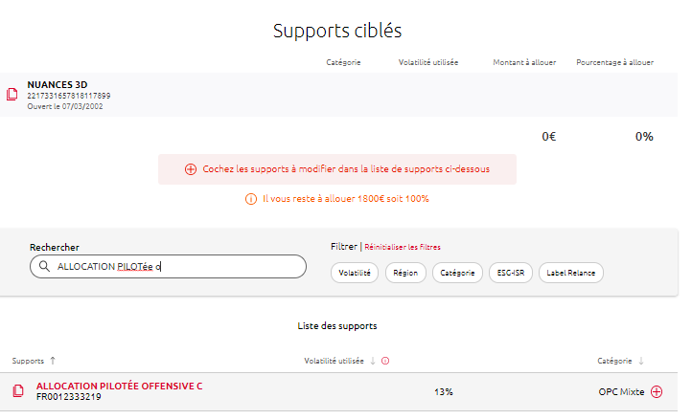
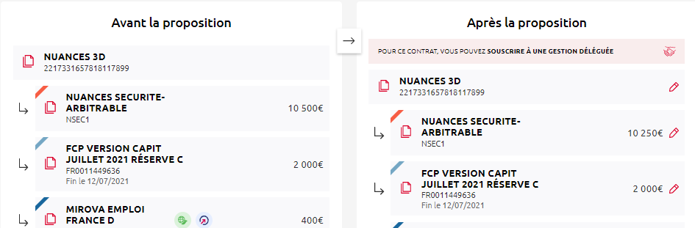

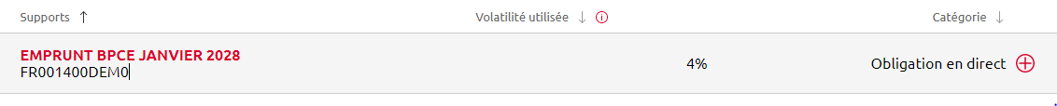
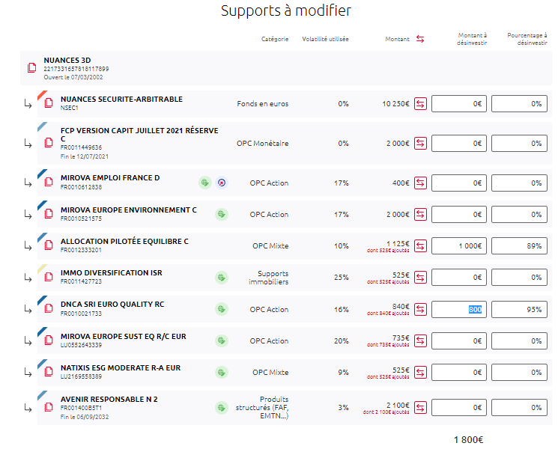

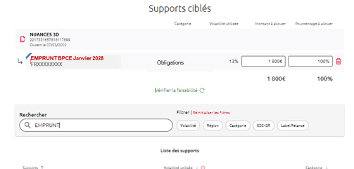
Parcours LEA : Versement sur un contrat Nuances 3D (CNP assurances)
Switch/split multiple
◆ A l’étape 2 de « Proposition et personnalisation », cliquer sur le petit crayon à droite de l’intitulé du contrat pour accéder aux écrans de Switchs/Splits multiples
❖ Un premier écran permet de désinvestir :
Soit totalement (via l’icône double flèche)
Soit partiellement en montant ou pourcentage (via les colonnes « Montant à désinvestir » et « Pourcentage à désinvestir »)
…les instruments financiers que le client souhaite arbitrer sur son contrat.
Une fois les montants saisis, la somme des montants désinvestis s’affiche alors en bas de l’écran. Cliquer sur « suivant » en bas à droite de l’écran pour poursuivre
⬥ Un second écran permettra de sélectionner l’emprunt à ajouter sur le contrat afin de réallouer la somme des montants désinvestis, il faudra indiquer « Emprunt » dans la barre de recherche puis Cliquer alors sur le « + » à droite.
 Indiquer le montant en € ou en % du montant à investir en Emprunt.
Enfin, cliquer sur « valider » en bas à droite de l’écran
Finaliser le parcours jusqu’à la signature de la synthèse
◆
3
❖
EMPRUNT
Obligations

EMPRUNT
EMPRUNT
Les autres étapes du parcours restent inchangées
Signature >
Panier et chainage des opérations dans les outils producteurs

Slide 25
Parcours LEA
CAS
Souscription d’un contrat d’assurance vie Millevie Premium 2 avec mise en place d’une Orientation de Gestion et une cohabitation
sur l’Emprunt

Slide 26
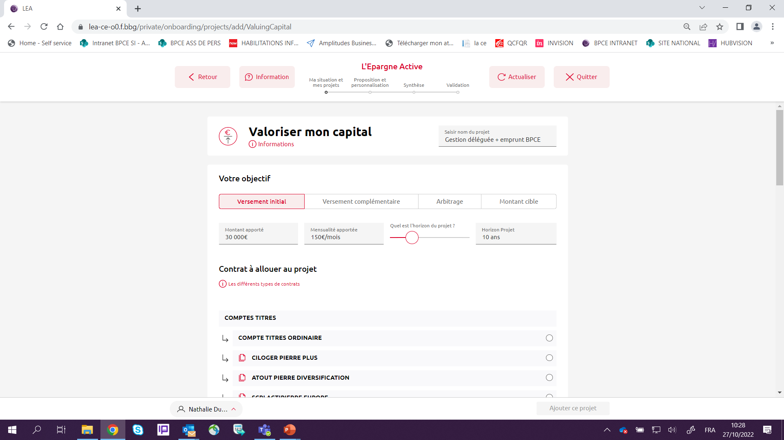
Parcours LEA : Souscription d’un contrat d’assurance vie Millevie Premium 2 avec mise en place d’une Orientation de Gestion et une cohabitation sur l’Emprunt
Renseignement de l’Epargne
Accéder à la rubrique « Renseigner mon Epargne » pour investir des liquidités en épargne financière. Le client peut :
Investir des liquidités à partir d’u compte à vue depuis la page « Votre épargne de précaution »
Déclarer des avoirs externes et indiquer la part à investir dans le projet à la page « Saisissez un avoir dans un autre établissement »
Mettre en place des versements programmés : Pour mettre en place/augmenter des versements programmés, indiquer le montant additionnel à investir mensuellement en renseignant la ligne « Epargne restant programmée à affecter aux projets » à la page «Votre capacité d’épargne »
Déclaration des projets
horizon de placement
minimum : cf fiche Emprunt
Accéder à la rubrique « Lister mes projets »
> choisir le projet souhaité par le client en cohérence avec son profil de risque
Sélectionner « Versement initial » et indiquer le montant apporté, les mensualités apportées le cas échéant, l’horizon de placement et le contrat à abonder
> Indiquer les mensualités apportées le cas échéant
L’horizon de placement par défaut de 10 ans devra être modifié si une cohabitation des Fonds Temporaires est envisagée.
L’Emprunt sera paramétré sur tous les projets, sauf ‘optimiser mon imposition’ et sur toutes les catégories de clientèle et sur toutes les catégories de risques et de compétences Financières (C1/R1)

Slide 27

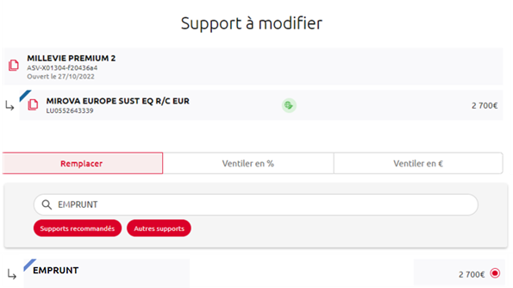
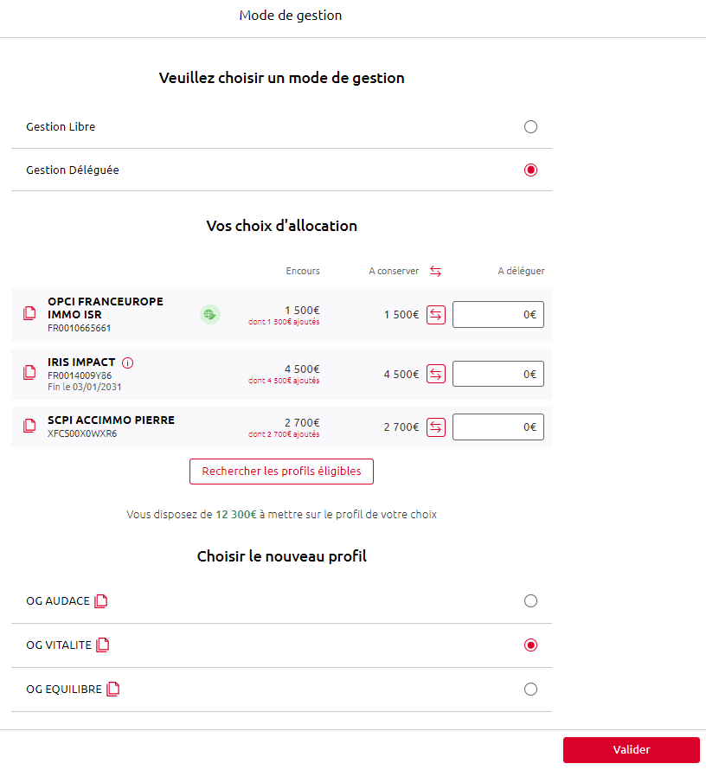
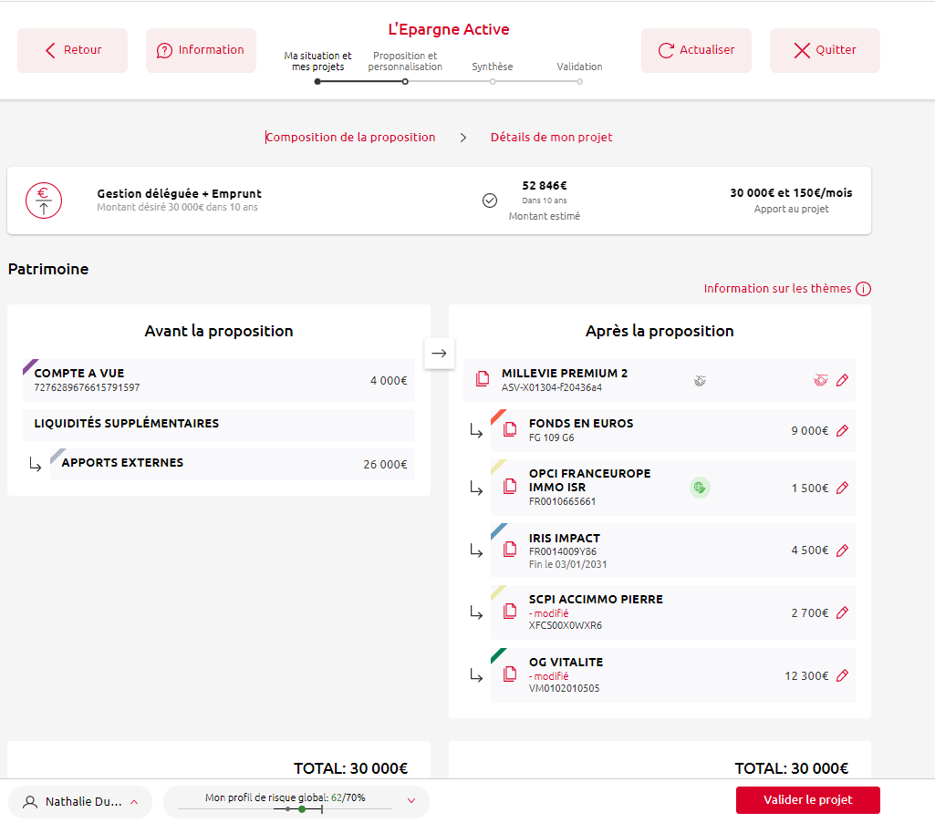




Parcours LEA : Souscription d’un contrat d’assurance vie Millevie Premium 2 avec mise en place d’une Orientation de Gestion et une cohabitation sur l’Emprunt
Switch simple
Modifier l’allocation : Le portefeuille modèle poussera une allocation issue du portefeuille modèle de NIM qui ne comportera pas l’emprunt. Il sera possible de modifier la proposition réalisée par LEA à l’étape 2 «Proposition et personnalisation», via le switch de niveau 2
Sélectionner la ligne à modifier avec le crayon puis cliquer sur autres supports dans la ligne support indiquer « Emprunt »
Mise en place d’une gestion déléguée
Sélectionner le cas échéant les instruments à conserver en cohabitation. Les supports cohabitables (produits structurés, emprunt et supports immobiliers) proposés dans l’allocation s’afficheront systématiquement dans la rubrique «Vos choix d’allocations» et seront par défaut placés en cohabitation dans leur intégralité.
Choisir le profil de gestion : Cliquer ensuite sur « Rechercher les profils éligibles ». A cette étape, l’outil vérifie que l’allocation respecte le risque global ainsi que la volatilité globale du client et permet la mise en place d’une gestion déléguée sur son contrat. Si tel est bien le cas alors les profils de gestion déléguée auxquels le client est éligible sur ce projet s’affichent.
Choisir le profil de gestion souhaité par le client puis finaliser le parcours jusqu’à la signature de la synthèse
Valider le projet
Les autres étapes du parcours restent inchangées
Synthèse > Signature >
Panier et chainage des opérations dans les outils producteurs

